Slide 1
4. zasedání Výboru ČR
Praha, MMR, 7. březen 2017
Interreg CENTRAL EUROPE
Odbor evr. územní spolupráce MMR I Stella Horváthová

Slide 2
PREZENTACE v kostce
Výbor ČR
4. zasedání
březen 2017
Harmonogram 2017
1. výzva
2. výzva
3. výzva
Nový dizajn webstránky programu
Kontakt

Slide 3
HARMONOGRAM 2017
5. MC - schvalování projektů ze 2. výzvy a termínu vyhlášení 3. výzvy; Evaluation Task Force | Praha | 2017_03_15 | 2017_03_16 | 2 dny
3. jednání sítě kontrolorů | Wien | 2017_04_05 | 2017_04_06 | 2 x 1/2 den
Podepisování smluv projektů 2. výzvy, Kick-off jednání | CE area | 2017_04_01 | 2017_05_31 | duben+květen
6. MC - schvalování nastavení 3. výzvy | Wien |  | 2017_06_21 | celý 1 den v červnu,
Project Implementation Training pro příjemce 2.výzvy | Wien | 2017_06_19 | 2017_06_20 | 1 a 1/2 dne v červnu, 25. týden
4. jednání Národních kontaktních míst | Wien | 2017_06_19 | 2017_06_20 | 1/2 dne v červnu
Národní Finanční seminář pro LP/PP ze 2. výzvy | Praha | 2017_06_26 | 2017_06_30 | 1 den v červnu, 26. týden (28.6.středa?)
Začátek realizace projektů 2. výzvy | CE area | 2017_05_01 | 2017_09_30 | květen–září, postupně
Nadnárodní konference ´20 let spolupráce ve střední Evropě,´ Oznámení 3. výzvy (DEN 1: panelová diskuse, interview, debaty, networking, DEN 2: 5 workshopů, prezentace projektových záměrů, výstava s využitím multimédií); předpoklad účasti: 400 | Berlin | 2017_09_21 | 2017_09_22 | 2 dny v září, 38. týden
5. jednání Národních kontaktních míst | Berlin | 2017_09_21 | 2017_09_22 | 1 den v září
Národní Infodny ke 3. výzvě | Praha | 2017_10_xx | 2017_10_xx | 2x 1den, obojí v říjnu
Lead Applicant Training pro zájemce o 3. výzvu | Wien/ Praha | 2017_11_23 | 2017_11_27 | 2 dny v listopadu, 43.týden

Slide 4
1. výzva
Podepisování smluv
všech 35 projektů podepsané smlouvy MA/LP/PP
v průběhu podepisování: 2 změny leadpartnerů; 9 změn projektových partnerů (z důvodu právního nástupnictví – legal succession, reorganizace v institucích, nedostatku personálních/finanč. kapacit)
Realizace projektů
začínala různě: v měsících květen až září 2016;
nyní podle Implementačního manuálu verze 2.1 (z prosince 2016)
Vyplácení paušálu
Vyplácení paušálu na přípravné výdaje a výdaje v čase uzavírání smlouvy probíhalo od října 2016, 15.000 EUR/projekt
1. reportovací období
ukončeno ke 27/2/2017, zadáno do eMS, certifikováno kontrolorama
2. reportovací období
probíhá u všech projektů
Evaluace programu
přijata Úvodní zpráva k hodnocení funkčnosti (říjen 2016), probíhlo interview (MC, NCP, evaluátoři)
na příštím tj. 2. jednání Task Force → diskuse k hodnocení funkčnosti systému řízení programu (struktury, komunikace na úrovni programu, obsah projektové žádosti, způsob výběru projektů)

Slide 5
2. VÝZVA
Pro program: 231 mil. EUR ERDF
V 1. výzvě bylo rozděleno: 70 mil. EUR ERDF
Na předešlém MC dohoda: indikativní alokace 2. výzvy: 90 mil. EUR ERDF
Priorita | ERDF alokace |  | Odhad projektů
 | (Mio. EUR) | %
Priority 1 | 27 | 29,8% | 13
Priority 2 | 16 | 16,9% | 7-8
Priority 3 | 34 | 38,3% | 17
Priority 4 | 13 | 15% | 6-7
Celkem | 90 | 100,0% | 45
  Hodnocení X/2016 – II/2017
  Na předešlém Výboru informace ohledně „1. filtru“:
  1.1 Relevance vůči cílům/výsledkům programu a územní výzvy
  1.2 Srozumitelnost a soulad specifických cílů projektu, výsledků a výstupů
  1.3 Nadnárodní přidaná hodnota
  Postoupily projektové návrhy dosahující 60 % celkového skóre pro sub-kriteria 1.1 až 1.3 → 178
  Vyloučeni 2 partneři – soukromí, nesplnili požadavky na finanč.kapacitu
  Kompletně hodnoceno tj. podle všech kritérií = 176 projektů. Více v Assessment Methodology.
  100 bodů max.: RELEVANCE (min. 21 z 35), PARTNERSTVÍ (min. 15 z 25), IMPLEMENTACE (min. 15 z 25), ROZPOČET (min. 8 z 15). Nově: Výsledky pro každou prioritu seřazeny zvlášť.

Slide 6
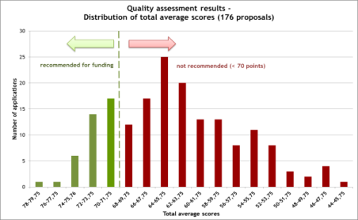
2. VÝZVA
  Výsledky:
  Bodové hodnocení: v intervalu 45 až 78 bodů.
  Průměr: 63 bodů, nejvíce projektů v pásmu 64-65 bodů.
  Scénář 1: schválení projektů se 70 a více body → 39 projektů ⇒ 75 mil. EUR ERDF podle projektů ⇒ 70 mil. EUR ERDF po snížení rozpočtů dle podmínek
  Scénář 2: schválení projektů ze scénáře 1 a navíc projekty ze žluté zóny (jak je vyznačeno v tabulce „Annex 1 Scoring table call 2“) → 50 projektů ⇒ 96 mil. EUR ERDF podle projektů ⇒ 90 mil. EUR ERDF po snížení rozpočtů dle podmínek
  Poznámka: Scénář 2 zohledňuje tyto principy:
  postupuje se podle bodového hodnocení, až do výše alokace stanovené pro každou jednotlivou prioritu
  kvalita projektů by ještě i v tomto pásmu měla být dostatečná tj. značí bezproblémovou realizaci
  brát zřetel na cíle pro rok 2018 z hlediska výkonnost. rámce, certifikace způsobilých výdajů

Slide 7
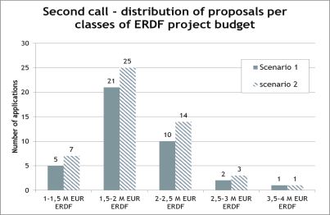
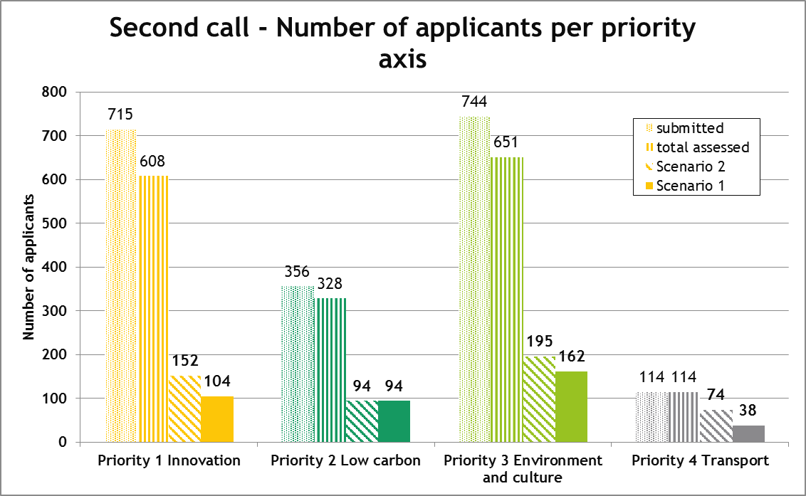
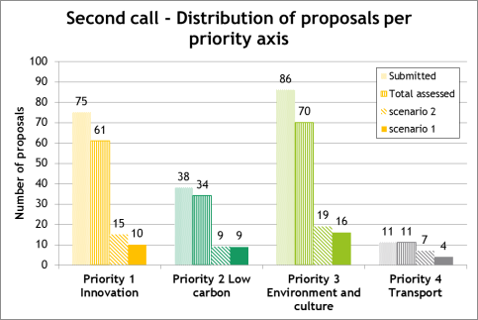
2. VÝZVA

Slide 8
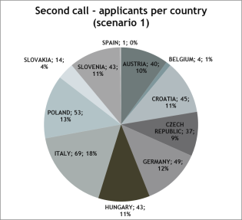
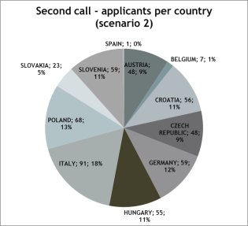
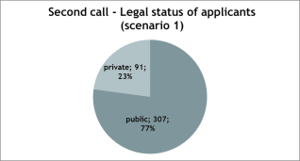
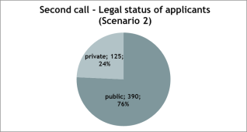
2. VÝZVA

Slide 9
2. VÝZVA
*Poznámka: V závorkách jsou údaje pro Scénář 2
 | Total | Priorita 1 | Priorita 2 | Priorita 3 | Priorita 4
Počet předložených žádostí | 209 | 75 | 38 | 85 | 11
Počet způsobilých žádostí – prošly filtrem relevance | 176 | 61 | 34 | 70 | 11
*Počet žádostí doporučených ke schválení | 39 (50) | 10 (15) | 9 (9) | 16 (19) | 4 (7)
*Úspěšnost | 22% (29%) | 16% (25%) | 27% (27%) | 23% (26%) | 36% (64%)
*Počet subjektů v žádostech | 398 (515) | 104 (152) | 94 (94) | 162 (195) | 38 (74)
*Průměrný počet subjektů v jednotlivé žádosti | 10,2 (10,3) | 10,4 (10,1) | 10,4 (10,4) | 10,1 (10,8) | 9,5 (10,6)
*Průměrný rozpočet ERDF zdrojů v žádostech (v mil. EUR) | 1,9 (1,9) | 2,1 (2,0) | 1,9 (1,9) | 1,9 (1,9) | 1,8 (1,9)
*Souhrnný rozpočet ERDF zdrojů (v mil. EUR) | 75,7 (96,4) | 20,9 (29,4) | 17,0 (17,0) | 30,9 (36,5) | 7,0 (13,5)
*Souhrnný rozpočet ERDF zdrojů po zohlednění úprav v rozpočtech – podle podmínek MA/JS (v mil. EUR) | 70,8 (90,2) | 18,8 (26,8) | 16,3 (16,3) | 29,1 (34,2) | 6,6 (12,9)
Indikativní alokace (v mil. EUR) | 90 | 27 | 16 | 34 | 13

Slide 10
2. VÝZVA
Scénář 1: | 5,9 mil. EUR ERDF pro PP/LP z ČR
 | Projektů ke schválení: | V kolika z nich PP/LP z ČR: | Počet PP/LP z ČR:
P1 | 10 | 6 | 8
P2 | 9 | 7 | 8
P3 | 16 | *9 | *16
P4 | 4 | 4 | 5
 | 39 | 26 | 37
Poznámka | * 1 LP z ČR (projekt č. 1001 3Lynx)
Scénář 2: | 8,7 mil. EUR ERDF
 | Projektů ke schválení: | V kolika z nich PP/LP z ČR: | Počet PP/LP z ČR:
P1 | 15 | 9 | 12
P2 | 9 | 7 | 8
P3 | 19 | **11 | **21
P4 | 7 | 6 | 7
 | 50 | 33 | 48
Poznámka | ** 2 LP z ČR (projekt č. 1001 3Lynx, projekt č. 1101 AIR TRITIA)

Slide 11
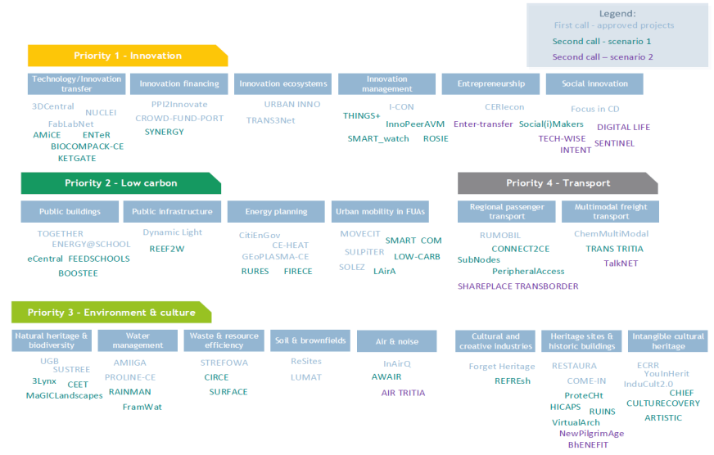
2. VÝZVA

Slide 12
3. VÝZVA
  Návrh konceptu:
  3. výzva – poslední (?)
  Vyhlášení plánováno na 20.-21. září 2017, na konferenci k 20. výročí NN spolupráce ve střední Evropě
  Bude projednán na 6. jednání MC (červen 2017)
  Zatím zpracován tzv. „Thematic orientation input paper“ obsahuje návrh tematického zaměření 3. výzvy, návrh doporučuje:
“Uzavírání” některých SO, které jsou po obsahové stránce již dostatečně pokryté v 1.+2. výzvě. Odhadem (a pokud) bude přijato 50 projektů ve 2. výzvě, jednalo by se o tzv. “gap-closing”:
2.1 “Energy efficiency in public infrastructures”, 2.3 “Low-carbon mobility”, 3.2 “Cultural heritage”
Výhoda: bezproblémová realizace z pohledu programu a srozumitelnost pro žadatele.
“Strategickou orientaci” některých SO, a to omezením témat, kt. jsou podpořena. Tento přístup by odpovídal skutečnosti, že určitá témata v rámci některých SO jsou již dobře pokryta a nelze očekávat příliš novinek v projektech na dané téma (např. v oblasti transferu technologií, energetické účinnosti budov, apod.). Žadatelé by tak mohli předkládat žádosti v příslušných SO, ale jejich návrhy by měly odpovídat tematicky-obsahovému vymezení popsanému v podmínkách zadání (ToR):
Výhoda: čas na přípravu a pečlivé navržení ToR, kt. by zajistily uplatnění strategických rozhodnutí co do nasměřování programu
Nevýhoda: větší rozsah činností v souvislosti s přípravou výzvy a také z hlediska podpory věnované žadatelům, aby správně pochopili omezení a zpracovali projekty tematicky odpovídající požadavkům

Slide 13
3. VÝZVA
SO | Tematické zaměření | Zdůvodnění
1.1 | SO by se měl zaměřit na posílení implementace S3 (Smart Specialization Strategies) na NN úrovni. | Projekty z 1. výzvy dostatečně pokrývají hlavní témata jako např. transfer technologií, služby podporující inovační přístupy, atd., již nastíněné v programu spolupráce. Navrhované zaměření by mohlo vést k NN bottom-up řízení v oblasti uplatňování národních a regionálních S3 a jejich financování; doplnkovost
1.2 | SO by se měl soustředit na sociální inovace, zejména na aktivity spojené s účastí těch/pro ty, koho se týkají - znevýhodněných a zranitelných skupin – tak, aby vedly k posílení jejich pozice a silnější sociální soudržnosti (např. nezam., migranti). | Projekty schválené v 1.+2. výzvě zatím ne zcela vyjadřují sociálně-inovační dimenzi v podobě, jak byla představena v SO Programem spolupráce. Soustředění se na znevýhodněné a zranitelné skupiny by pomohlo držet krok s aktuálním děním v programovém území, kdy je důležité budování důvěry v sociální systém; tato otázka nebyla předvídatelná v období přípravy programu.
2.1 | SO by měl zahrnovat aktivity zabývající se energetickou účinností veřejné infrastruktury – avšak mimo budov. Alternativně by tento SO mohl být uzavřen. | Projekty schválené v 1.+2. výzvě dostatečně pokrývají témata pro tento SO již nastíněné v Programu spolupráce, ale přece jen většina projektů se věnuje veřejným budovám (např. školám). Zaměření na veřejnou infrastrukturu (jinou než jsou veřejné budovy) by obohatilo záběr SO, a tím víc vycházelo vstříc naplnění očekávaných výsledků na úrovni programu.
2.3 | SO by mohl být uzavřen. | Projekty schválené v 1.+2. výzvě dostatečně pokrývají témata udržitelného plánování městské mobility popsané pod tímto SO v Programu spolupráce. Důvody lze najít ve velice úzkém zaměření SO.
3.2 | SO by měl řešit pouze odvětví kulturního a kreativního průmyslu. Alternativně by tento SO mohl být uzavřen. | Projekty schválené v 1.+2. výzvě dostatečně pokrývají témata uvedené pod tímto SO v Programu spolupráce, a to značným počtem projektů zabývajících se kulturním dědictvím (lokality a nehmotné dědictví). Zeštíhlení obsahu s důrazem na odvětví kulturního a kreativního průmyslu by znamenalo přidanou hodnotu pro portfolio projektů v tomto SO a odráželo důležitou roli odvětví kulturního a kreativního průmyslu v ekonomice ve stř. Evropě
 | Všechny ostatní SO by zůstaly otevřené jako v případě předešlých výzev.

Slide 14
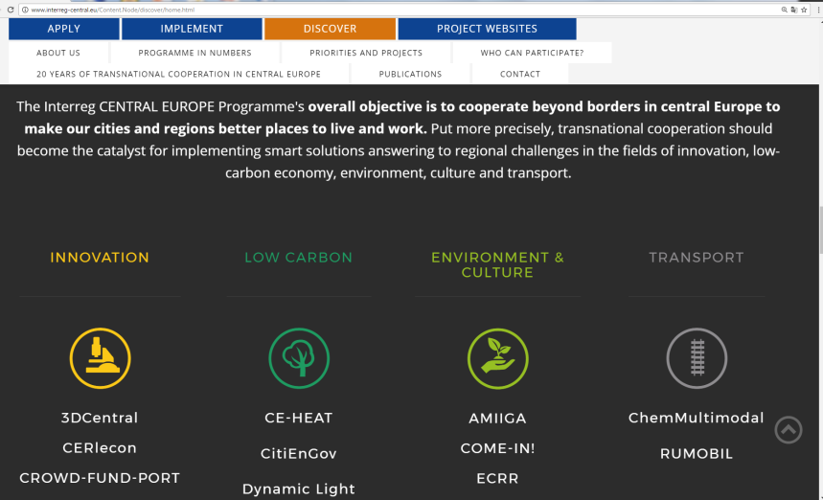
NOVÝ DIZAJN WEBSTRÁNEK

Slide 15
Kontakty
Národní kontaktní místo – Ministerstvo pro místní rozvoj
Odbor evropské územní spolupráce,
kancelář: Letenská 3, Praha
Phone +42 (0) 224 862 213, +42 (0) 224 862 260
Mail nadnarodni@mmr.cz
Web www.dotaceEU.cz/ Programové období 2014-2020 / Programy
Twitter @Interreg_CZ
www.interreg-central.eu
info@interreg-central.eu
+43 (0) 1 8908 088 - 2403
facebook.com/CentralEuropeProgramme
linkedin.com/in/centraleuropeprogramme
twitter.com/interregce

